Slide 1




50
硬件I2C通过OLED温度案例-下
硬件I2C操作OLED屏
高博士
https://www.genbotter.com

Slide 2
目录/Contents
硬件I2C操作LM75A
一、OLED屏显示控制分析
二、代码演示

Slide 3
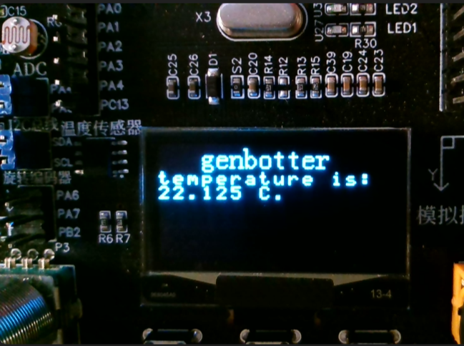
需求

Slide 4
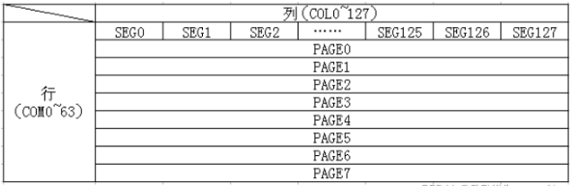
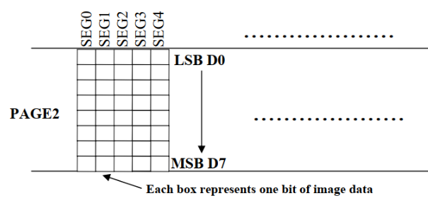
一、控制流程—怎么用数据表示OLED的图案？
x坐标轴，“0~127”
y坐标轴，“0~7”
0010 0000
0x20
1

Slide 5
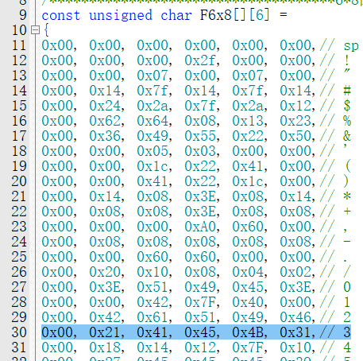
显示一个字符“3”
0
1
1
1
1
1
0
0
0
0
1
0
0
0
0
1
0
0
0
0
0
0
1
0
0
0
0
0
0
1
0
1
0
0
0
1
0
0
1
1
1
0
0
0
0
0
0
0

Slide 6
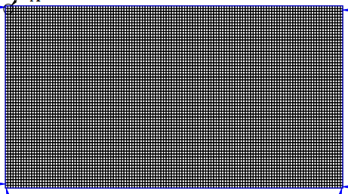
一、控制流程—发送数据、发送命令给OLED
显示的起始位置(x,y), 第x列，第y页

Slide 7
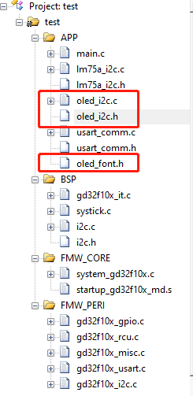
二、代码演示

Slide 8
谢谢观赏
高博士
https://www.genbotter.com

